Slide 1
Objektovo orientované programovanie
Učiteľ:
Ing. Jozef Wagner PhD.
Učebnica:
https://oop.wagjo.com/

Slide 2
OPG
Teória 13
Abstrakcia
Abstraktné triedy
Rozhrania

Slide 3
Abstrakcia
Abstrakcia je proces, pri ktorom skryjeme
nepodstatné detaily a ponecháme iba dôležité veci
Cieľom je aby sa zverejnilo iba to,
"čo" robí objekt, nie "ako" to robí
To zjednodušuje kód, zvyšuje čitateľnosť a modularitu
Ciele abstrakcie:
Používateľ triedy by mal vidieť, čo trieda robí
(API, verejné metódy)
Implementácia triedy (ako to robí) má byť skrytá

Slide 4
Abstraktná trieda
Špeciálny typ triedy, ktorá obsahuje abstraktné metódy.
Abstraktné metódy sú bez implementácie - bez tela metódy
Definujú sa s kľúčovým slovom abstract
Abstraktná trieda je taká napoly dokončená trieda
Abstraktná trieda môže mať atribúty, konštruktor, aj obyčajné metódy

Slide 5
Abstraktná trieda
abstract class Zviera {
protected String nazov;
public Zviera(String nazov) {
this.nazov = nazov;
}
public String getNazov() {
return nazov;
}
// metóda nemá telo
public abstract void zvuk();
}
Nevieme priamo vytvoriť objekty abstraktnej triedy
Zviera z = new Zviera("Pes");
Úlohou abstraktnej triedy je,
aby ju dedili iné triedy

Slide 6
Abstraktná trieda
class Macka extends Zviera {
private boolean pazury = false;
public Macka(String nazov) {
super(nazov);
}
void vysunPazury() {
pazury = true;
}
@Override
void zvuk() {
System.out.println("Mňau");
}
}
class Pes extends Zviera {
public Pes(String nazov) {
super(nazov);
}
void donesPapuce() {
// ...
}
@Override
void zvuk() {
System.out.println("Haf");
}
}

Slide 7
class Zverinec {
private Zviera[] zvierata;
public Zverinec(Zviera[] zvierata) {
this.zvierata = zvierata;
}
public void hluk() {
for (Zviera zviera : zvierata) {
zviera.zvuk();
}
}
public static void main(String[] args) {
Zviera[] zvierata = {new Pes("Dunco"), new Macka("Elza")};
Zverinec zverinec = new Zverinec(zvierata);
}
}

Slide 8
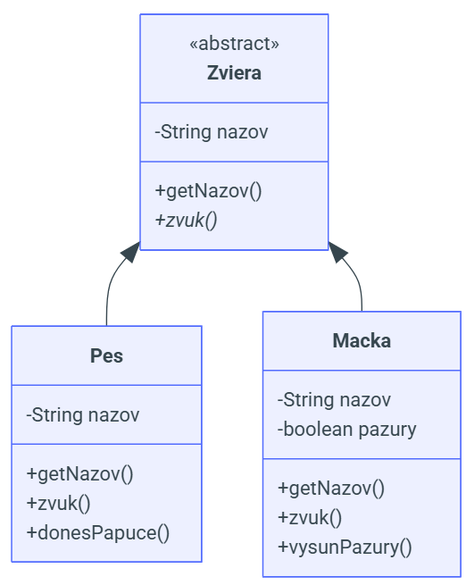
Abstraktná trieda
V UML diagrame má značku <<abstract>>, a abstraktné metódy sú uvedené šikmým písmom (italic)
Abstraktné triedy používajú dedenie, teda IS-A "je" vzťah.
Pes je Zviera, Auto je Vozidlo

Slide 9
Rozhranie - Interface
Sústredí sa vyslovene na správanie, teda na schopnosti
Špeciálna trieda, ktorá nemá atribúty ani konštruktory
Rozhranie je čistý dizajn, bez stavu a bez konkrétnej implementácie
Rozhranie definujeme s kľúčovým slovom interface

Slide 10
Rozhranie
Podtrieda môže implementovať viacero rozhraní!
class Lietadlo implements Lietaj, NadmorskaVyska {
@Override
public void vzlietni() {
// ...
}
@Override
public void getNadmorskaVyska() {
// ...
}
}
interface Lietaj {
void vzlietni();
}
interface Potapaj {
void ponorSa();
}
interface NadmorskaVyska {
double getNadmorskaVyska();
}

Slide 11
Rozhranie
class Kacka implements Lietaj,
Potapaj NadmorskaVyska {
@Override
public void vzlietni() {
// ...
}
@Override
public void ponorSa() {
// ...
}
@Override
public void getNadmorskaVyska() {
// ...
}
}
class Mesto implements NadmorskaVyska {
@Override
public void getNadmorskaVyska() {
// ...
}
}
Rozhranie sa sústredí na schopnosti triedy,
teda ide o CAN-DO "vie" vzťah.
Lietadlo vie Lietať,
Súbor vieme Zatvoriť

Slide 12
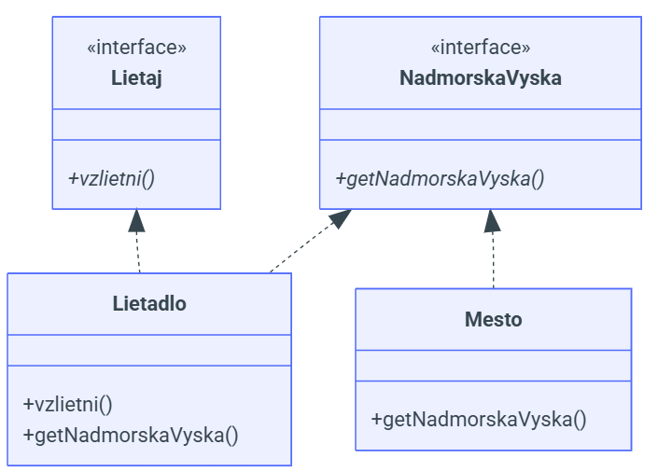
Rozhranie
Rozhrania v UML Class diagrame majú pred menom značku <<interface>>, a abstraktné metódy sú uvedené šikmým písmom (italic).
Od triedy, ktorá implementuje rozhranie, vedie prerušovaná uzatvorená šípka k danému rozhraniu.

Slide 13
Rozhrania v Java API
Rozhrania sa vo veľkom používajú aj v knižniciach Javy
  List, Set, Map - kolekcie
  Iterable, Iterator - iterácia prvkov v cykle
  Comparable, Comparator - zoradenie hodnôt
  AutoCloseable, Cloneable - zatvorenie a kopírovanie

Slide 14
Abstraktná trieda Vs Rozhranie
Rozhranie je jednoduchšie, flexibilnejšie a menej obmedzujúce
Cieľom je zložitosť umenšovať a skrývať do implementácie, nie ju pridávať
Abstraktná trieda: Pre IS-A "je" vzťahy (napr. Pes je Zviera), zdieľa stav a správanie
Rozhranie: Pre "môže-robiť" vzťahy (napr. Lietadlo môže Lietať), čisto o správaní
Obidve prístupy môžeme kombinovať

